Slide 1
Présentation des UMF
Automne 2015

Slide 2
Les faits :
Vous deviendrez tous de bons médecins de famille dans chaque UMF !
Vous ferez tous du bureau de façon longitudinale !
Vous aurez tous des patientes enceintes à suivre !
Vous pourrez tous vous « spécialiser » (stages à option) !
Vous aurez tous une équipe dynamique !
Vous serez tous HEUREUX au final !

Slide 3
Le plan de la soirée :
Présentation des UMFs régionales en visioconférence
Période de questions pour les régions
Présentation des UMFs présentes ici
Réponses aux questions individuelles

Slide 4
UMF des Hautes-Laurentides
Mont-Laurier (2h30 au nord de Montréal, 1h15 de Mont-Tremblant)
12 résidents permanents
Programme horizontalisé sur 2 ans (20 périodes UMF, 3 stages à option, GYN-OB, ped hospit et ped urgence)
Médecine diversifiée (hospitalisation, bureau)
1 semaine de garde en disponibilité par mois
Exposition privilégiée à l’urgence (1 quart/sem., 1 résident)
Diverses cliniques spécialisées (locomoteur, ECG, hémato, uro, etc.)
Cliniques de village, clinique en milieu autochtone
Un milieu jeune, à l’écoute, en changement
Un rythme de vie plus humain, plus équilibré…
Coordo : Marie-Pierre Codsi – marie-pierre.codsi@umontreal.ca

Slide 5
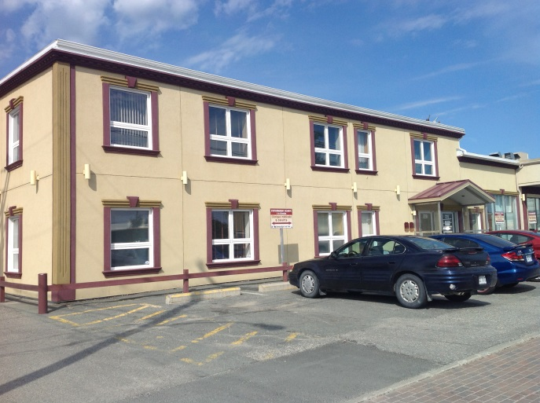
UMF des Aurores-Boréales de La Sarre
Stages horizontalisés pour un vrai
reflet de la pratique !
Formation modulée selon nos besoins
et intérêts
Programme 1 ou 2 ans
Pas de stage de nuit
Choix de 50% des patients pris en charge
Patrons très disponibles, autonomie progressive
Avantages financiers
Les résidents font partie de l’équipe et sont au centre de l’action !
Vous désirez nous rencontrer ? Nous organisons des visites sur mesure ! Écrivez-nous !
Élise Gingras-Lafond : elise.gingras-lafond@umontreal.ca

Slide 6
UMF des Eskers d’Amos
Exposition très variée de médecine générale rurale
CH qui est le centre de référence régional en trauma, chx vasculaire et thoracique/maxillo/plastie/ortho
Réserve amérindienne de Pikogan
Infrastructures de plein air hors pair
Eau la plus pure au Québec! (Eska!)
Coordo: Jean-Simon Roch Matte
Courriel: jean-simon.roch.matte@umontreal.ca

Slide 7
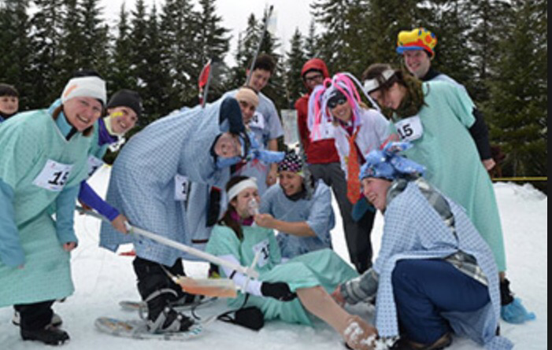
UMF Shawinigan
Région géniale située entre Montréal et Québec
Beaucoup d’attraits, surtout pour les amateurs de plein-air
16 résidents (8 R1 et 8 R2)

Slide 8
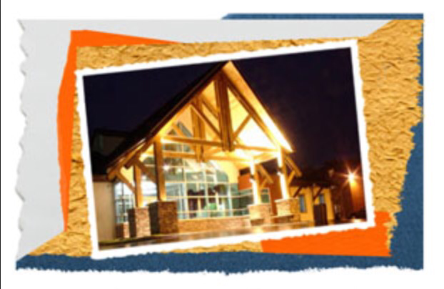
UMF Shawinigan
Hôpital dédié à la médecine familiale où ne se trouve que peu de spécialistes qui n’agissent qu’à titre de consultants (médecine interne, chirurgie, anesthésie, ORL, orthopédiste, psychiatrie)
Proximité avec le CH de Trois-Rivières où se trouvent beaucoup de spécialistes en cas de besoin
Beaucoup d’exposition à la salle d’urgence
Stage aux soins intensifs inclus dans le curriculum de formation
Équipe de patrons jeune et dynamique
Coordo : Pascale Frenette-Marier – pascale.frenette.marier@umontreal.ca

Slide 9
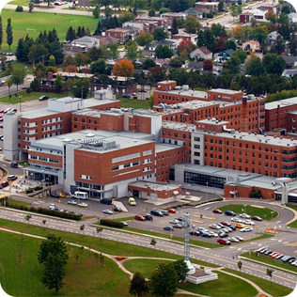
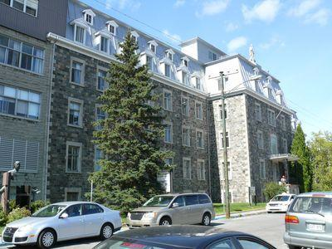
UMF de Trois-Rivières
Xavier Marchand,
Résident coordonnateur
Xavier.marchand@umontreal.ca

Slide 10
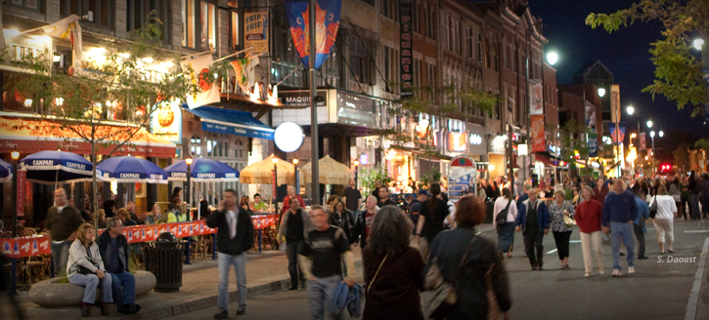
En bref…
Médecine semi-urbaine
12 R1, 12 R2
Gardes d’urgence (pas stages/gardes de soins intensifs)
Dossier électronique
Pas de stages de nuit
Bourses 5000$/an
Seulement deux stages décentralisés
Centre régional traumatologie, 50 civières d’urgence
Équipe jeune et chaleureuse
1,5 heures de Mtrl et QC
Bonnes tables
À 10 minutes du plein plein
Aucun trafic
Notes:
URGENCE: 50 CIVIERES
1775 accouchements en 2012-2013

Slide 11
Des questions pour les régions ?
N’oubliez-pas que vous pouvez leur écrire!!

Slide 12
UMF de Maria
UMF de région
Centre tertiaire à un avion-ambulance près !
Exposition à une clientèle autochtone
Lien privilégié entre l’UMF et l’hôpital
Formule 1 an / 1 an versus 2 ans
Coordo : Mike Langlois – mike.langlois@umontreal.ca

Slide 13
Qu’y aura-t-il en face de votre UMF?

Slide 14
UMF Bordeaux-Cartierville
Vous aimez l’URGENCE…
Affilié à l’Hôpital Sacré-Cœur de Montréal, centre de traumatologie et principal lieu du R3 en médecine d’urgence: excellente exposition à des cas cliniques diversifiés et aux patrons…
Vous aimez L’HOSPIT…
Garde de médecine interne la 1e année… et pas de garde de nuit en R2!!
Excellente exposition et acquisition rapide d’un bon niveau d’autonomie à l’hospitalisation à St-Eustache (hôpital d’omni…)
Vous aimez l’OBSTÉTRIQUE… et les enfants
Belle équipe d’obstétricien(ne)s
Bon bassin de femmes enceintes et de suivi pédiatrique
Vous avez un intérêt en santé mentale
Clinique de santé mentale
2 intervenantes (TS, psychologue) à notre service ☺
Vous souhaitez recevoir un enseignement de qualité par des patrons érudits (MD, pharmaciens) et très impliqués académiquement en plus de jouir du dossier informatisé…
Pour informations, contactez Lisa-Marie Tassé, résidente coordinatrice BCSTL lm.tasse@umontreal.ca

Slide 15
UMF Cité-de-la-Santé
Exposition privilégiée en soins critiques (urgence de haut débit / USI )
Plus gros centre accoucheur au Québec : (5000/année) !
Clientèle favorisée et beaucoup de pédiatrie
Milieu avec une longue tradition de collaboration entre les omnis et les spécialistes!
Équipe multidisciplinaire et dynamique
Plusieurs cliniques spécialisées dans les stages bloc
Coordonnateur : lawrence.leroux.1@ulaval.ca

Slide 16
UMF/GMF du CLSC des Faubourgs L’UMF championne de la santé urbaine !
Population diverse, vulnérable, dont
Jeunes familles
Populations migrantes
Populations toxicomanes
Populations itinérantes
Communauté LGBT
Gardes d’urgence au CHUM
Formation en vue de l’obtention d’un permis méthadone
Facilement accessible en transport en commun, en vélo et en Bixi (borne à proximité)
Excellente cohésion entre résidents, fréquentes activités entre résidents
Une équipe unie et soucieuse du bien-être des résidents
Exposition à des milieux diversifiés
CLSC
CHSLD
Hôpitaux communautaires
Centre universitaire
Une équipe interdisciplinaire
2 infirmières GMF
2 infirmières IPS-PL
1 infirmière UMF
1 pharmacienne UMF
1 psychologue UMF
Équipe de support clérical hors-pair
Pour une visite de l’UMF, contactez : Julien Lamarche, résident coordonnateur
Julien.lamarche@umontreal.ca

Slide 17
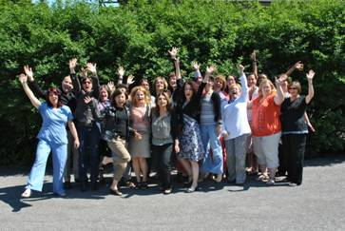
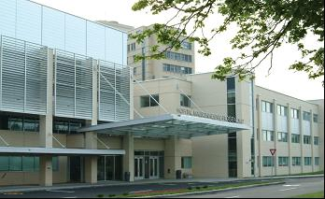
UMF Maisonneuve-Rosemont
Locaux neufs!
Beaucoup d’obstétrique & pédiatrie
3 semaines de + de clinique pédiatrie
Clientèle variée
Cliniques spécialisées
ITSS, VIH, jeunesse, pédiatrie
Locomoteur, plaies
Chirurgie mineure, gynéco
Sexologue sur place
Professionnelle de recherche
Cours d’urgence
LA plus grosse urgence au Québec !
Gardes à l’urgence + en pédiatrie
Presque tous les stages sous le même toit!
Écrivez pour visiter!
Francis Clément : francis.clement@umontreal.ca

Slide 18
CLSC du Marigot
7 R1 et 7 R2
Tous nos stages hospitaliers à Cité-de-la-Santé
Une des plus grosses salles d’accouchement au Québec
Beaucoup d’exposition aux soins intensifs, dont nos gardes de nuit
Une grande diversité de « spécialisation » des patrons et une équipe d’expérience
Coordo : Marc De Ladurantaye – marc.de.ladurantaye@umontreal.ca

Slide 19
UMF Notre-Dame
Milieu communautaire en centre urbain
Force de l’exposition en:
Urgence (gardes lors du bloc UMF, cours d’urgence et simulations 1 à 2 fois par mois)
Soins aux enfants (pédiatre sur place)
Locomoteur
Travail interdisciplinaire (pharmacienne, infirmières, travailleuse sociale, psychologue)
Regroupement de tous les résidents les mardis matins pour une formation commune
Ambiance de travail agréable (patrons dévoués et à l’écoute, secrétaire disponible et efficace, locaux neufs, salle à manger commune,…)
Questions? Contactez Arianne Bédard, résidente coordonnatrice :
arianne.bedard@umontreal.ca

Slide 20
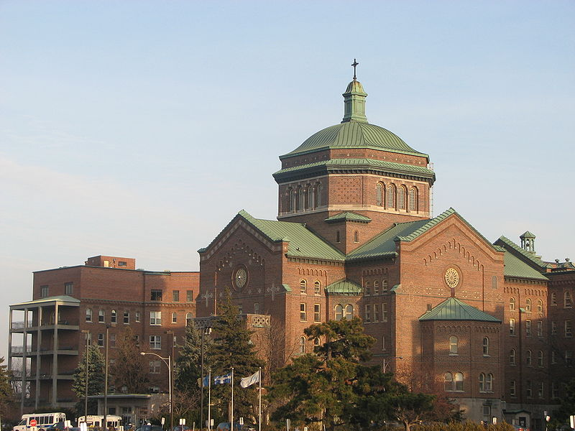
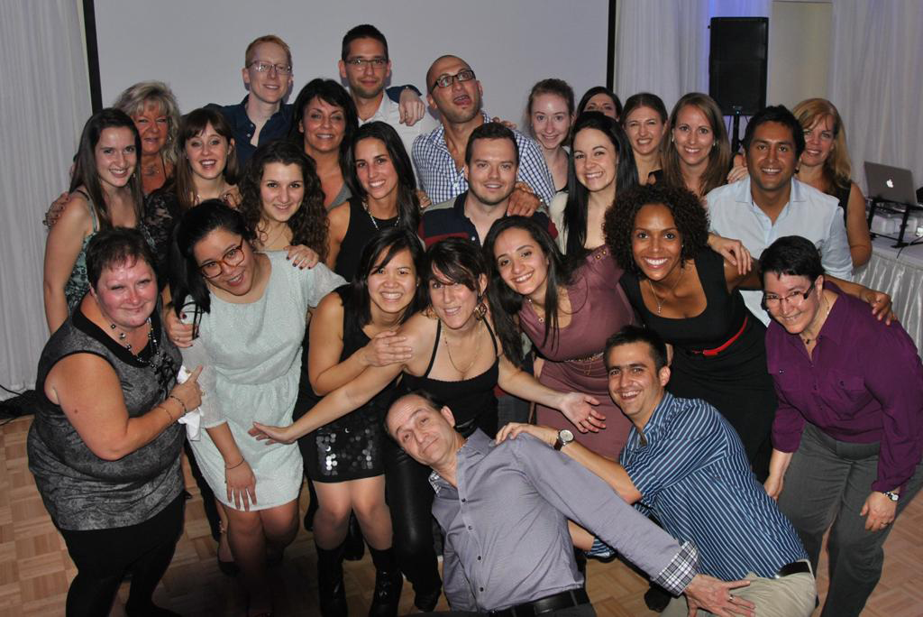
UMF Sacré-Coeur
12 R1 et 12 R2
Locaux neufs
Équipe multidisciplinaire
2 pharmaciens
IPS
Psychothérapeute
Psychiatre
Gynécologue
Pédiatre
MU3 Urgence
Hospit à St-Eustache
Coordo : Amélie Gravel – amélie.gravel@umontreal.ca

Slide 21
UMF Saint-Eustache (à 25 min de Montréal)
Nouvelle UMF (2014) avec locaux neufs
« Advanced access »
Sans papiers
Affilié au CHSE (Hôpital d’omnis!, 1500 accouchements/année)
6 R1 et 6 R2
Patrons jeunes et dynamiques! Secrétaire efficace ++
Soins aigus
Urgence (centre de trauma 2º, variée++), Soins intensifs (12 lits)
Gardes à l’urgence ad 22h
Stage de nuit (2x4 jours R1 et 2x4 jours R2)
2e appel à l’étage et USI, sinon travaillons à l’urgence
Venez visiter l’UMF : mathieu.savaria-houde@umontreal.ca

Slide 22
UMF-GMF CLSC Saint-Hubert
Seul UMF de UdeM sur la Rive-Sud de Montréal
Hôpital d’attache: Pierre Boucher = hôpital d’omni ☺
Clientèle variée, bon support personnel, milieu très à l’écoute, belle équipe.
Les +
Hospitalisation intéressante ++
Obstétrique: seul milieu avec 2 mois en périnatalité, bonne exposition soins intermédiaires pédiatriques
Cliniques musculosquelettiques/ physiothérapie
Soins aigus: 2 mois urgence R1 (dont 1 stage à ICM en urgence cardio), 2 mois urgence R2, 1 mois de nuit soins intensifs Verdun R1
Dossier médical électronique avec bientôt tablettes pour chaque résidents!
Les –
Moins de toxico/médecine urbaine
Besoin d’une voiture
Soins à domicile + que d’autres milieux
RÉSIDENTE COORDO:
cathcournoyer@hotmail.com
VISITES
14 décembre 2015
22 février 2015

Slide 23
UMF St-jérôme
Ambiance régionale à 25 minutes de Montréal
Pratiquement tous les stages sont faits à St-Jérôme.
Grandes variétés de spécialistes sur place.
Clientèle vulnérable et variée.
Grande exposition :
médecine d’urgence (centre de traumatologie secondaire)
Obstétrique (plus de 2000 accouchements / année)
Gestes techniques
PROCHAINE VISITE DE L’UMF : 17 janvier 2016.
Vous recevrez bientôt un courriel de notre résidente-coordo.
Coordo : myrrha.barrette-goulet@umontreal.ca

Slide 24
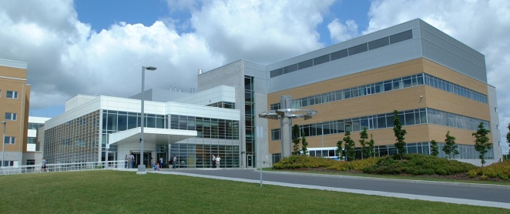
UMF du Sud de Lanaudière (Le Gardeur)
Hôpital d’omni et neuf !
Excellente collaboration avec les MD spécialistes
Vous êtes les seuls Résidents (bonne autonomie)
UMF à 5-10 minutes de l’Hôpital
Voiture obligatoire → à 25 minutes du métro Jean-Talon
Dossiers électroniques
Belle équipe multidisciplinaire
Pas d’exposition majeure à la clientèle vulnérable
Exposition :
Garde 1 soir par semaine (urgence ou soins inter)
Peu de garde de fin de semaine, sauf à l’hospitalisation
Urgence Obstétrique Hospitalisation | Soins intensifs intermédiaires Cliniques spécialisées à l’UMF + à l’hôpital
Questions?
Émilie Bouffard-Laplante – emilie.bouffard-laplante@umontreal.ca

Slide 25
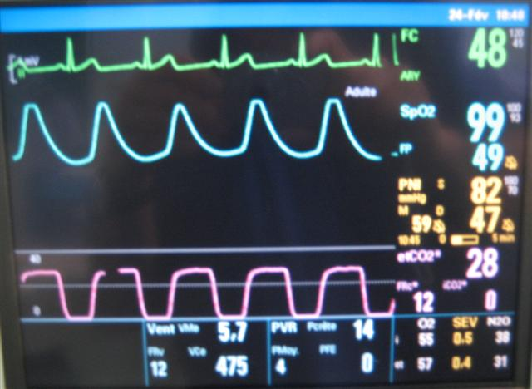
Pourquoi Verdun?
Hôpital d’omnipraticiens
Spécialistes consultants (excellentes relations)
Soins aigus et critiques
Gardes aux soins intensifs
Enseignement aux externes
Retour de garde incroyable!
Autonomie des résidents (mais avec des patrons toujours disponibles)
Échographie ciblée
Techniques: voies centrales, drains thoraciques, intubation, canule artérielle, pacemaker endoveineux …
UMF polyvalente
Bureau, SRV, cliniques spécialisées (pédiatrie, ITSS, santé des femmes, chirurgie mineure)
Stage de soins à domicile: apprécié par tous! (Une pilule, une petite granule)
Exposition à la dermatologie hors du commun
Une équipe de superviseurs dévoués et compétents
Résidents sympathiques, dynamiques et qui adorent les soins aigus!
Une excellente préparation à notre rôle de patron
Points faibles
Peu d’exposition à l’obstétrique et à la traumatologie
Coordo : Aurélie Lauzier-Hudon – aurélie.lauzier.hudon@umontreal.ca

Slide 26
En conclusion :
Nous sommes disponibles à l’avant pour vos questions individuelles.
Bonne fin de CARMS !
L’équipe des coordos ☺

